Slide 1
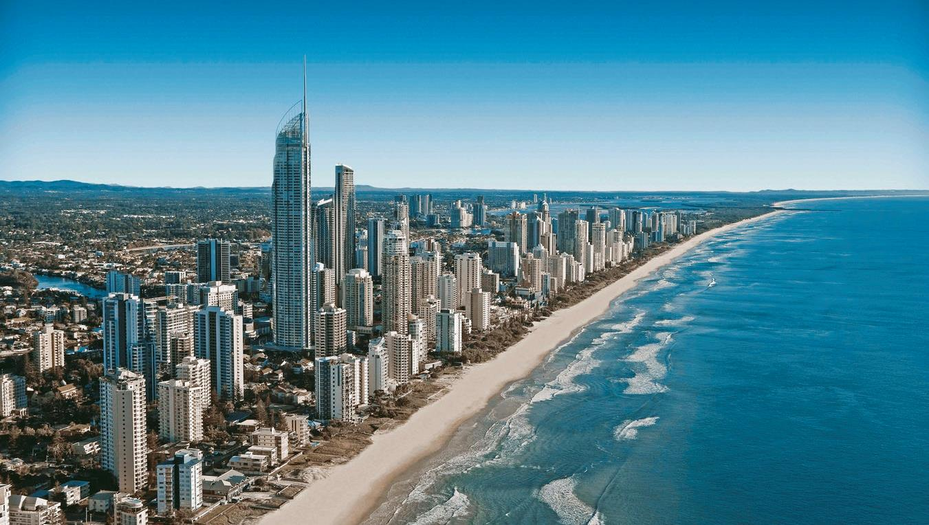

小组成员(汇报顺序)：钟子俊、沈仕伟、王宝乐、林宜升、赵雄
开题汇报——灵巧手物抓取生成
小组成员(汇报顺序)：沈仕伟、王玉峰、韩育霖
汇报小组：第三组
2026.4.8

Slide 2
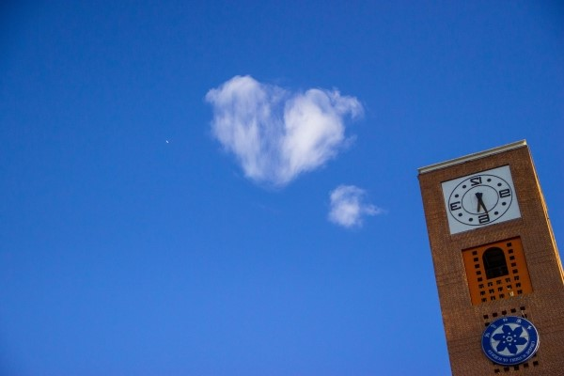
01
选题背景和意义
02
预期目标
目录
03
选题文献阅读报告
04
拟采用的方法
05
人员分工和计划安排

Slide 3
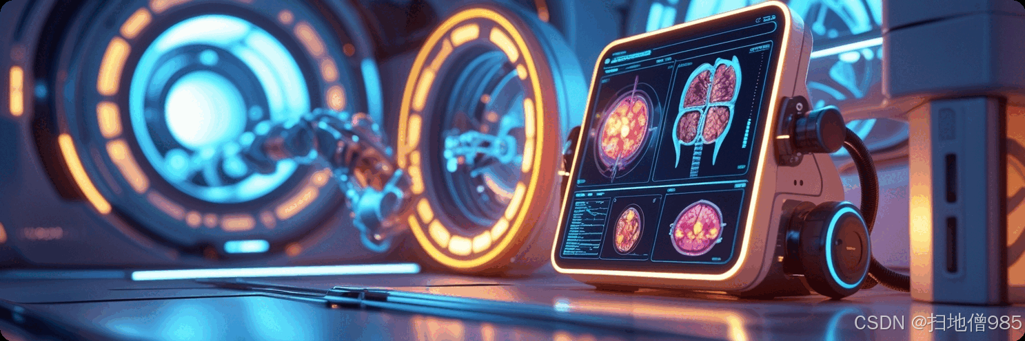
PART ONE
01
选题背景及意义

Slide 4
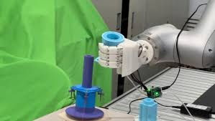
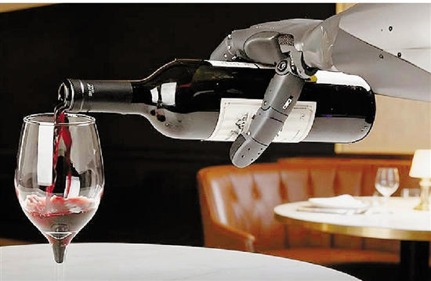
Part one
通用机器人的灵巧抓取在现实中的运用
随着具身智能与机器人技术的快速发展，研发一个能够抓取现实世界中任何物体的灵巧手，已成为通用具身智能机器人发展的核心关键。相较于传统的平行夹持器或真空吸盘等简单末端执行器，五指灵巧手在结构上高度还原了人类的手部构造，这赋予了它们在操作灵活性、运动精确度以及任务多功能性上无可比拟的显著优势。
如今，智能机器人正越来越密集地被部署在充满人类活动的生活与工作环境中。这意味着，机器人需要像人类一样去交互、接触广泛多样的常见物体，甚至需要熟练使用那些专门为人类手部设计的工具。因此，开发一种高精度且具备通用适配能力的灵巧抓取生成算法，构成了具身智能物理交互的最底层基石。

Slide 5
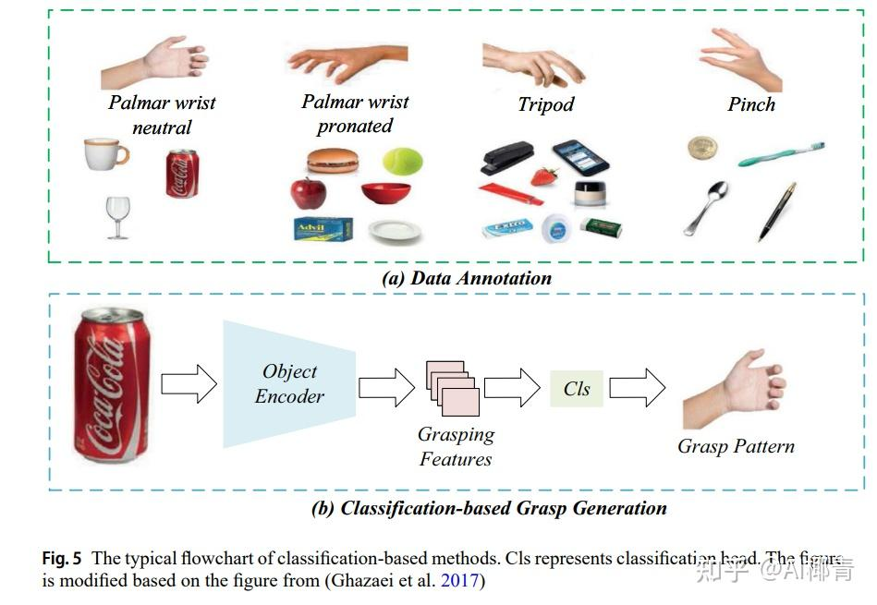
Part one
机器手是如何“拿”起物体的？
机器人抓取在原理上可以拆解为几个简单易懂的步骤。首先，机器人需要“看到”并理解物体，通常通过提取3D点云等形式来获取物体的形状特征 。接着，算法大脑要计算出一个精准的“抓取姿态”——这就好比决定手要放在空间中的哪个位置（平移）、手腕怎么转动（旋转）、以及每根手指的关节需要弯曲多少度（关节角度） 。
在过去，科学家主要靠“硬算”（分析法），利用复杂的力学公式来计算手指施加的力是否能稳稳锁住物体并满足特定物理约束 。但这种方法计算量极大且成功率低 。如今，主流方法转为了“数据学习”（数据驱动法），即让AI学习海量成功抓取的例子，直接预测抓取动作 。无论用哪种方法，一个成功的抓取都必须满足三大常识：第一，手指内侧要紧紧贴合甚至拉近物体表面 ；第二，机器人的手不能不合常理地“穿透”到物体内部 ；第三，手指和手指之间不能互相碰撞“打架” 。满足了这些，机器人就能像人一样稳稳拿起物体。

Slide 6
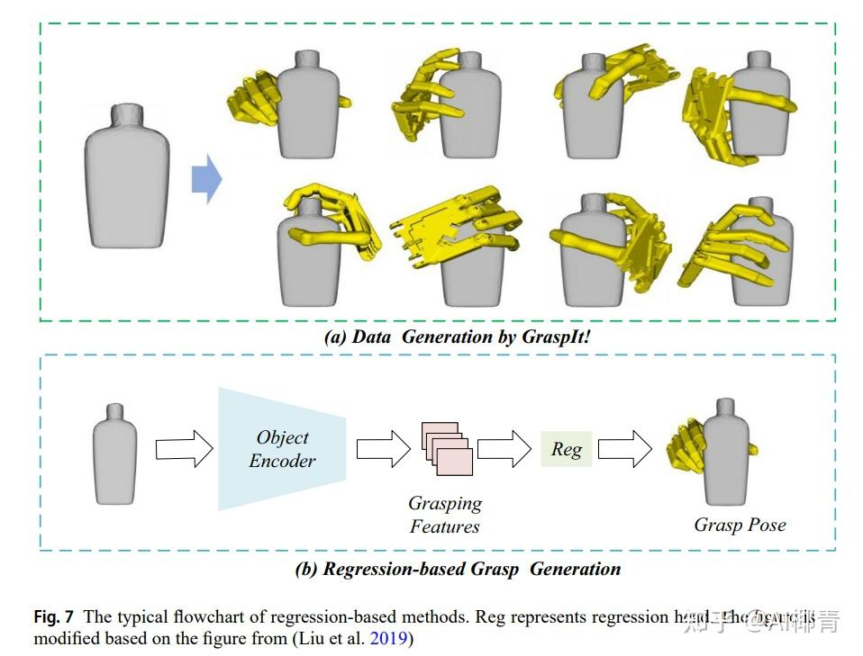
Part one
现有方法的缺点和局限性
回顾当前的灵巧抓取技术，虽然已有许多尝试，但面临着严峻的挑战。早期的分析学方法主要依赖物理引擎约束来优化抓取姿态，但由于灵巧手自身具有极高的运动自由度，加之需要搜索的构型空间极其庞大，导致这类优化算法的过程极为复杂且抓取成功率偏低。近年来，数据驱动的方法逐渐兴起，特别是基于回归的方法，试图直接从物体的3D输入中预测抓取参数。
然而，这类回归模型经常遭遇“模式崩溃（mode collapse）”和预测平均化的问题，导致它们生成的抓取姿态严重缺乏多样性，只能生成几种固定套路。此外，由于现实世界中物体的几何形状具备浩如烟海的多样性，如何稳健、高效地为各种异形物体生成高质量、且具有高度可用性的抓取姿态，仍然是目前整个机器人视觉与控制领域的一大技术鸿沟。

Slide 7
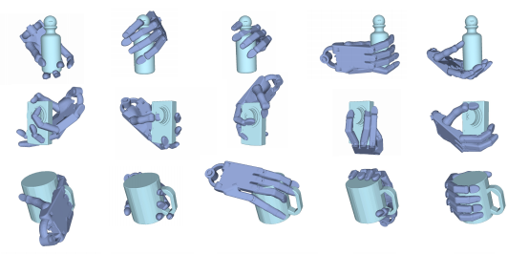
Part one
现有工作的的部分解决方案
为了解决抓取多样性的问题，学术界近期将目光投向了生成式模型。其中，扩散模型因其能够通过迭代去噪机制，将简单的各向同性高斯分布完美映射为复杂的高维数据分布，展现出了在捕获灵巧抓取复杂性上的巨大潜力。然而，现有的文献表明，直接将扩散模型应用于抓取参数生成时，往往会产生次优的抓取结果。
最严重的问题在于，由于纯粹的数据驱动网络在训练和采样过程中缺乏强制执行物理规则的约束机制，模型频繁生成具有严重“穿透（Penetration）”现象的姿态（即机器人的手模进入了物体内部），或者导致手指与物体接触不充分。换言之，不讲物理定律的生成模型无法直接用于真实的物理机器人。如何将显式的物理定律融合进扩散模型，是现有文献亟待攻克的难关。

Slide 8
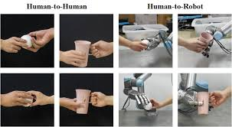
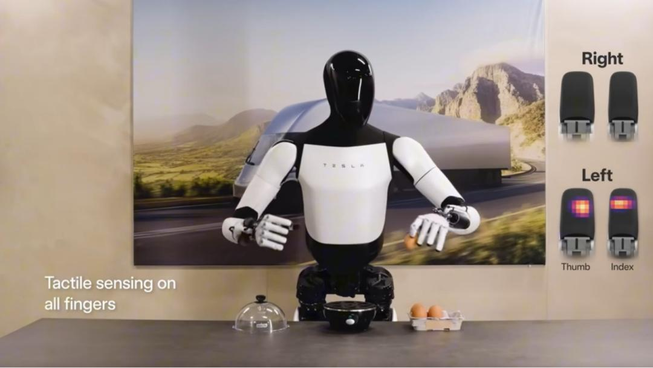
Part one
选题意义与核心研究价值
本研究具有较高的应用工程意义。目前开源的抓取数据集普遍存在数据分布狭窄、物体类别局限以及难以大规模扩展等致命缺陷。本研究计划构建一个规模较大、多样性强的灵巧抓取数据集，这不仅能显著提升基于扩散生成算法的上限，也将极大促进整个机器人控制与机器视觉交叉领域的长远发展，向着通用化灵巧抓取迈出关键一步。同时设计一个相应的算法，来使得对应抓取的灵活度上升，使得能够灵活抓取到相应的目标。

Slide 9

PART TWO
预期目标
02

Slide 10
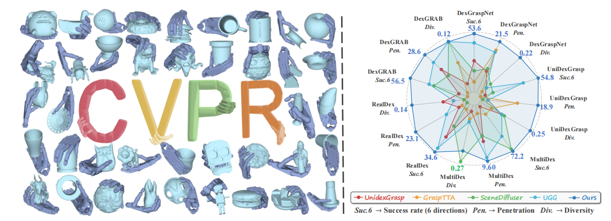
Part two
预期研究目标
本课题的首要预期目标是设计一个改进的算法框架，以保障对任意给定物体实现安全可靠的抓取。本课题旨在从对应论文的算法中找到一个可以实现的算法并进行改进分析。为了实现这个算法的改进策略，需要通过研究多种机器人手抓取取得的数据进行分析，并设计出预期模型，预期模型将利用去噪扩散概率过程。我们的核心目标是在扩散模型的每一步估计中，纠正传统均方误差损失（MSE）未考虑物理法则的缺陷。预期成果是能够实现一个具有一定程度改进效果的，在原有算法基础上改进的算法框架。

Slide 11
PART THREE
选题文献阅读报告
03

Slide 12
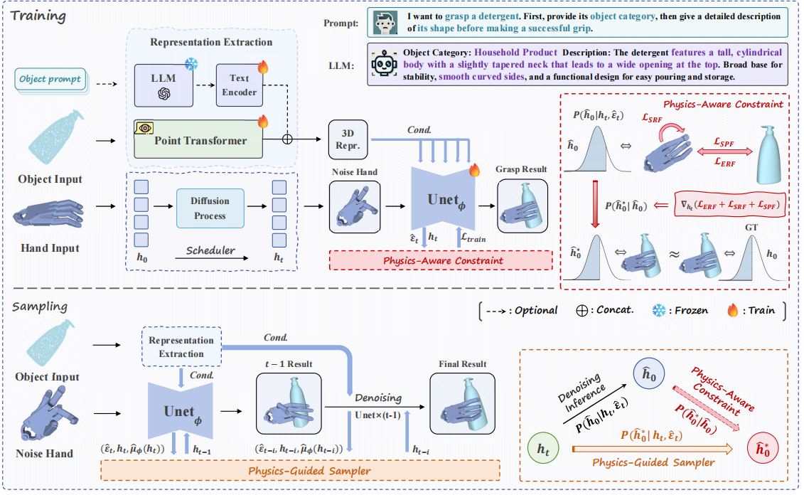
Part three
阅读文献分析——DexGrasp Anything
论文提出了一种创新的“物理感知扩散模型”。其技术路径分为两个关键维度：
首先是物理感知训练（Physics-Aware Training）：研究团队在扩散模型的训练过程中，除了使用常规的去噪损失，还额外引入了一套精密的物理约束损失函数，包括表面拉力（引导手指紧贴物体）、外部穿透斥力（防止手模侵入物体）以及自穿透斥力（防止手指间碰撞）。这意味着模型在学习过程中，不仅是在学习图像或形状，而是在学习如何遵守现实世界的力学法则。
其次是物理引导采样（Physics-Guided Sampling）：在推理生成阶段，模型利用梯度引导技术，在每一步去噪迭代中不断微调抓取姿态，使其向物理上更合理的区域收敛。此外，为了增强对物体“功能性”的理解，框架还引入了大语言模型（LLM）的语义先验，将物体的几何特征与语义描述融合，使机器人不仅能“抓得住”，还能“抓得对”，实现了从纯几何匹配到语义物理感知协同的跨越。

Slide 13
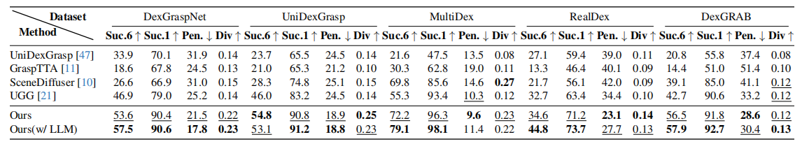
Part three
阅读文献分析——DexGrasp Anything
本论文的贡献是构建了 DexGrasp Anything (DGA) 数据集。研究人员开发了一套高度自动化的“模型在环”生成流水线：利用初版物理感知模型在包含上万种物体的 Objaverse 库上进行自主尝试，再通过严苛的物理仿真（如施加多向外力测试稳固性）进行自动筛选。最终形成的 DGA 数据集包含了超过 340 万个 经过物理验证的高质量抓取姿态，规模远超同类数据集。
实验结果令人振奋：在跨数据集测试中，该算法在抓取成功率、物理穿透率和姿态多样性等核心指标上均显著优于现有的 UniDexGrasp 和 MultiDex 等顶尖模型。特别是在面对现实世界中全新的、复杂的异形物体时，该框架展现出了极强的零样本（Zero-shot）迁移能力。论文最后指出，尽管在极薄物体（如口罩）的抓取上仍有提升空间，但这种“物理感知+大规模合成数据”的路径，为通向通用具身智能机器人迈出了坚实一步。

Slide 14
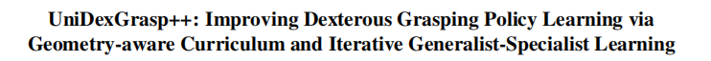
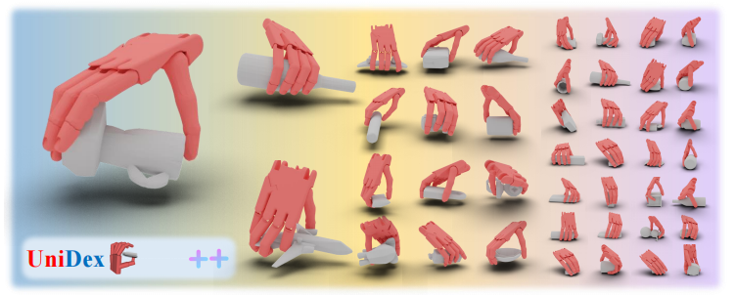
Part three
阅读文献分析
研究内容：如何让机器人灵巧手仅依赖点云观测和本体感觉信息，在桌面场景中对数千个不同物体实现通用抓取。 作者提出了一个新方法 UniDexGrasp++，相比前作 UniDexGrasp，主要改进了两点：
Geometry-aware Curriculum Learning（GeoCurriculum） 用“几何特征”而不是“物体类别标签”来设计课程学习顺序。
Geometry-aware iterative Generalist-Specialist Learning（GiGSL） 通过“通才-专才”迭代训练，并基于几何特征给不同 specialist 分配任务，从而提升策略泛化。
论文结果显示，最终视觉策略在训练集和测试集上分别达到 85.4% 和 78.2% 的成功率，明显超过之前的 SOTA 方法 UniDexGrasp。

Slide 15
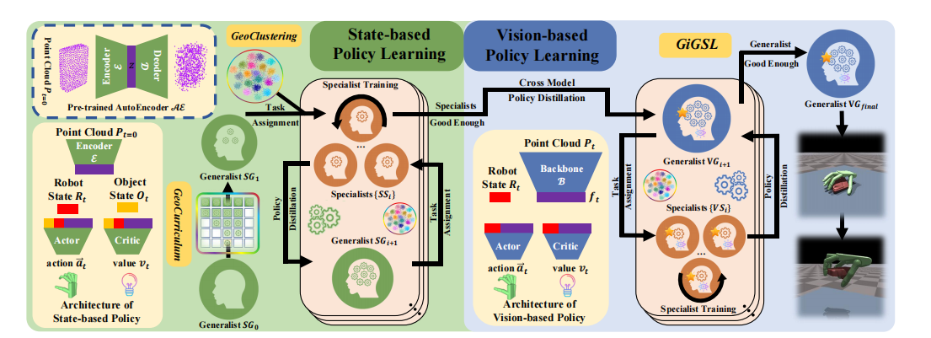
Part three
研究背景：传统并联夹爪虽然在抓取上应用广泛，但灵活性有限，很难完成复杂操作。相比之下，灵巧手自由度高、操作更接近人手，但也带来两个难点：
动作空间维度高，控制复杂；
泛化能力差，很难在大量不同形状和姿态的物体上都抓得好。
怎样在大规模、多样化物体和姿态条件下，学到更强、更泛化的视觉灵巧抓取策略？
主要思路：先学一个强的 state-based policy，再逐步蒸馏成 vision-based policy；训练过程中结合几何感知课程学习和几何感知的通才-专才迭代优化。

Slide 16
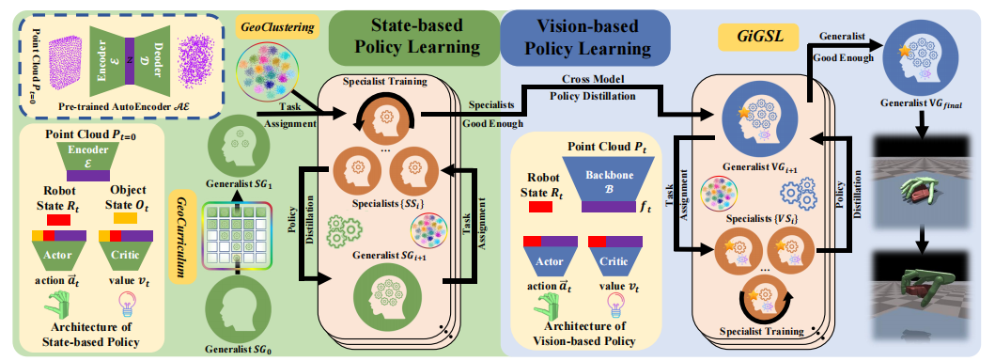
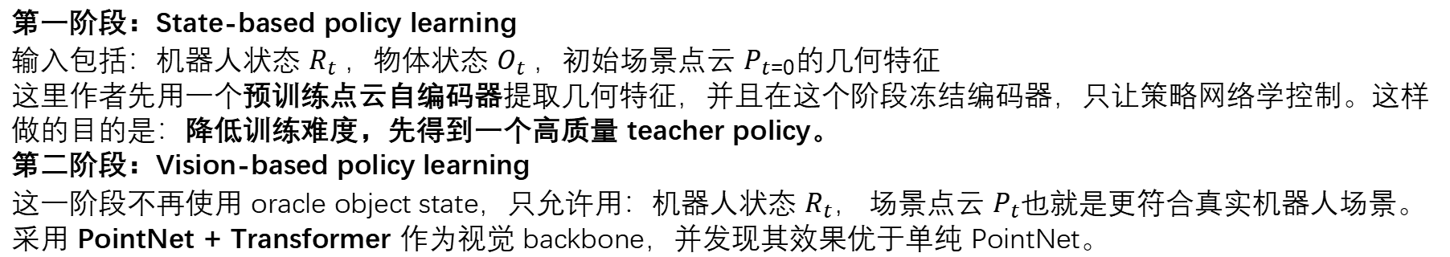
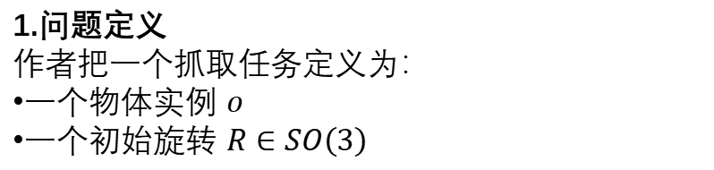
Part three
研究方法
1.问题定义
作者把一个抓取任务定义为：
一个物体实例 $o$
一个初始旋转 $R∈SO\left(3\right)$
也就是说，每个任务不仅和“抓什么物体”有关，还和“物体初始姿态”有关。这本质上是一个多任务强化学习问题。
2.两阶段策略学习
第一阶段：State-based policy learning
输入包括：机器人状态 $R_{t} ，$物体状态 $O_{t} ，$初始场景点云 $P_{t=0}$的几何特征
这里作者先用一个预训练点云自编码器提取几何特征，并且在这个阶段冻结编码器，只让策略网络学控制。这样做的目的是：降低训练难度，先得到一个高质量 teacher policy。
第二阶段：Vision-based policy learning
这一阶段不再使用 oracle object state，只允许用：机器人状态 $R_{t}，$场景点云 $P_{t}$也就是更符合真实机器人场景。
采用 PointNet + Transformer 作为视觉 backbone，并发现其效果优于单纯 PointNet。
3. GeoCurriculum：几何感知课程学习
4. GiGSL：几何感知迭代通才-专才学习
前者按任务的几何特征而非类别标签安排由易到难的课程学习，后者通过几何聚类将相似形状和姿态的任务分配给不同 specialist 进行专门训练，并通过 specialist 与 generalist 之间的迭代蒸馏不断提升整体策略的泛化能力。

Slide 17
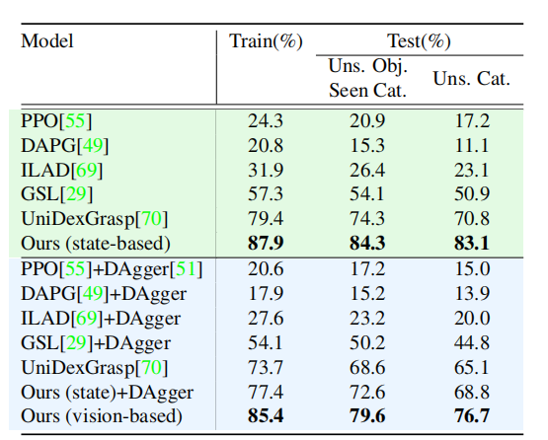
Part three
实验设置
论文在 UniDexGrasp benchmark 上进行实验。这个基准包含：3165 个物体实例 ，133 个类别
1. State-based 结果
论文结果表明，作者方法的 state-based policy 达到：
训练集：87.9%
测试集 seen category / unseen object：84.3%
测试集 unseen category：83.1%
相比 UniDexGrasp 的 79.4%、74.3%、70.8% 有明显提升。
2. Vision-based 结果
最终视觉策略达到：
训练集：85.4%
测试集 unseen object：79.6%
测试集 unseen category：76.7%
而 UniDexGrasp 对应结果为：73.7% ，68.6%， 65.1%
消融实验也证明了 GeoCurriculum、GeoClustering、迭代 fine-tuning 和 Transformer backbone 都是有效的。
04

Slide 18
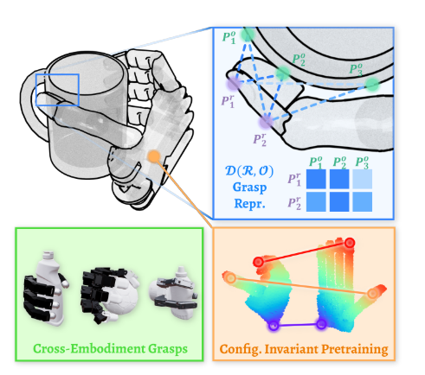
Part three
阅读文献分析——D(R, O) Grasp
研究背景与问题
传统的灵巧抓取领域模型和方法大致可以分为两种：
1.以机器人为中心
UniDexGrasp++为代表，由输入直接预测关节角或机械臂位姿，端到端学习，泛化性差，难以迁移到不同构型的机械手上；样本效率低，需要大量高质量样本进行训练。
2.以物体为中心
预测物体上的接触点或接触图，推理效率低，通常需要后续复杂的优化步骤（如逆运动学IK求解、无穿透约束优化）才能转化为机器人的控制指令，耗时且难以保证高精度。

Slide 19
Part three
阅读文献分析——D(R, O) Grasp
D(R, O) Grasp方法提出，主要是为了解决以下几个问题：
1. 跨构型泛化：如何用一个统一的模型处理不同自由度、不同几何形状的机械手（如三指手、五指手）
2. 传统方法的融合以及改进：如何兼顾传统方法的优点，解决两种传统思路的单一表示的问题，形成既考虑物体又考虑机械手的方法。
3. 如何提取特征，来充分的鲁棒的表征手和物体的交互信息？

Slide 20
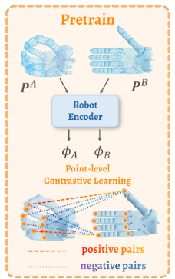
Part three
阅读文献分析——D(R, O) Grasp预训练
配置不变性预训练
目的：解决机械手在不同姿态（张开 vs 闭合）下几何外观差异巨大的问题。让编码器学会无论手是张开还是握拳，同一点的特征是对应的。
方法：对比学习
正样本对 (Positive Pairs)：同一个物理点在不同姿态（如张开和闭合）下的特征。
负样本对 (Negative Pairs)：不同点的特征。
损失函数：点级对比损失，拉近同一点在不同姿态下的特征距离。

Slide 21


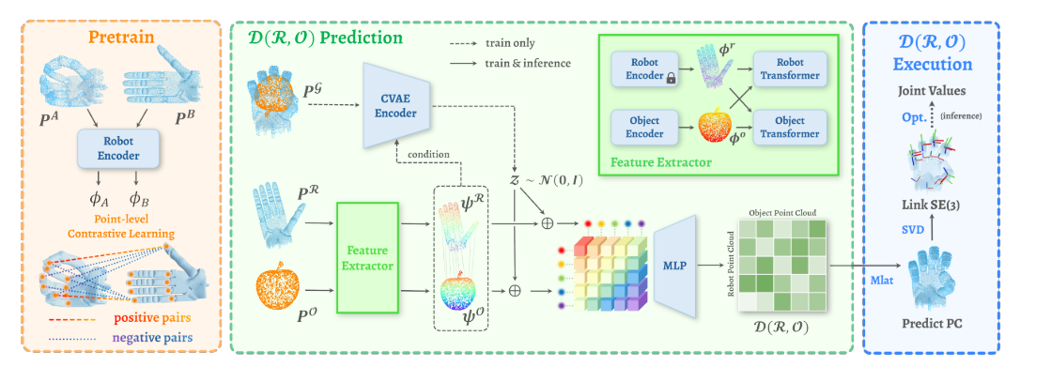
Part three
阅读文献分析——D(R, O) Grasp
核心方法：D(R, O) ——点云距离矩阵的提出
论文提出了一种名为 D(R,O) 的统一表示法，它既不是纯粹的机器人中心，也不是纯粹的物体中心，而是以手和物体的交互作为预测目标
输入：机器人手（张开状态）的点云 ，物体的点云
输出：D(R, O) 矩阵，Dij​=手上第i个点到物体第j个点的距离

Slide 22


Part three
阅读文献分析——D(R, O) Grasp核心预测步骤
1.特征提取：用两个 encoder（类似 PointNet/DGCNN）：
2.建立“手-物体关系”：
3.用 CVAE 预测距离矩阵：D(R, O)

Slide 23

Part three
阅读文献分析——D(R, O) Grasp核心预测步骤
用 D(R,O) 反推出手在哪里：多边定位：
对一个手上的点p_{i}，知道它到 512 个物体点的距离
得到P_{P​}=预测的手的点云（抓取姿态）
最后计算每个 link 的 6D 位姿，反推出关节角

Slide 24
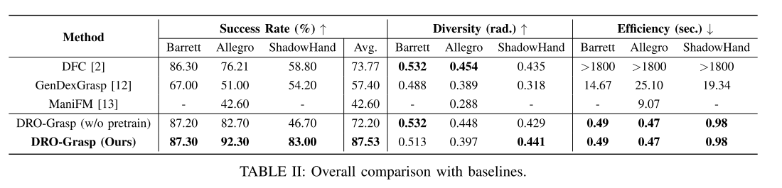
Part three
阅读文献分析——D(R, O) Grasp实验验证
1.实验设置
数据集：基于 CMapDataset 的子集，包含 73 个物体，2.4 万个抓取数据。
机械手：Barrett (3指), Allegro (4指), ShadowHand (5指)。
对比基线：DFC (优化法), GenDexGrasp (接触图法), ManiFM (基础模型法)。
2.实验结果

Slide 25
Part three
阅读文献分析——D(R, O) Grasp优点
打破瓶颈：成功解决了“物体中心法推理慢”和“机器人中心法泛化差”的两难困境。
高效直接：将复杂的抓取生成转化为几何计算问题，避免了耗时的梯度下降或采样优化
强鲁棒性：对部分点云输入（遮挡）具有天然的鲁棒性，适合真实场景。
统一表示：一套框架通吃多种机械手，大大降低了为每个新机械手重新训练模型的成本。

Slide 26
Part three
阅读文献分析——DexGraspNet数据集
研究背景与解决的问题
1.核心痛点
现有的灵巧手（如 ShadowHand）抓取数据集存在严重瓶颈：
规模小：现有最大的真实数据集（如 DDG）仅有约 6.9K 抓取数据，远不足以训练深度模型。
多样性差：基于采样的规划器（如 GraspIt!）通常在低维特征空间搜索，导致生成的抓取姿态僵硬、单一，无法覆盖灵巧手的高自由度能力。
合成效率低：虽然 Liu 提出了基于可微力闭合的优化方法，但其收敛慢、成功率低、对网格质量要求高，难以大规模应用。
如何在合理的时间成本内（GPU小时），为数千个物体生成百万级的稳定抓取数据？如何突破传统采样法的局限，生成符合物理规律且姿态丰富的抓取（不仅仅是捏住，而是包裹、抓握等）？

Slide 27
Part three
阅读文献分析——DexGraspNet数据集构建核心方法
论文提出了一种基于改进优化的合成流水线。其核心逻辑是：通过优化能量函数 E 来寻找手部姿态，使得手既能接触物体，又能形成力闭合
整个框架分为三个主要阶段：物体预处理、抓取生成（核心）、抓取验证。
第一阶段：物体预处理
数据整合：从 ShapeNetCore/sem, YCB, Google Scanned Objects 等数据源收集物体。
预处理：抓取生成。统一归一化到单位球；用 5 个固定尺度做缩放增强；建为封闭 manifold；用 CoACD 做凸分解，生成碰撞网格供仿真使用。
第二阶段：基于可微优化，从随机初始化手姿开始，不断最小化一个能量函数，得到候选抓取。
第三阶段：抓取验证。把候选抓取丢进 Isaac Gym 做物理仿真，筛掉不稳定或穿透过大的结果。

Slide 28



Part three
阅读文献分析——DexGraspNet数据集构建核心方法
抓取生成的数学建模:
作者的方法建立在文献调研的基础上。这个基线的思想是：把“抓取是否稳定”写成一个可微分能量，然后直接优化手的姿态和关节角，使能量最小。最核心的稳定性项是 force closure 能量。
直观理解就是：如果接触点布局好、法向方向合理，抓取更可能形成力闭合那么 E_{fc}会更小，优化就是在寻找能够力闭合的接触组合和手姿。
除了力闭合，还要保证：手要接近物体表面，形成接触；手不能深度插进物体；手势不要太离谱。
于是原始方法还用了：
接触距离项：
穿透惩罚项：
姿态先验项：Eprior
总能量：

Slide 29
Part three
阅读文献分析——DexGraspNet数据集构建关键优化
改进一：更好的初始化策略
问题：原始方法随机初始化手姿时，成功率低、收敛慢，尤其是初始手姿“过于闭合”时，优化很难找到有效抓取。
作者给初始化加了两条先验：五指张开，给抓取留出空间；手掌朝向物体
把纯随机搜索改成了带几何先验的目标导向初始化，结果显示，更容易收敛到成功抓取，抓取分布更均匀地覆盖物体周围，最终手势更自然。
改进二：反向穿透能量
问题：原方法的穿透项依赖“手点是否在物体内部”。但很多 CAD/扫描物体网格没有厚度或者网格质量差，这会导致：内外判断失效，穿透能量恒为 0。
作者把思路反过来，不是从手表面点到物体求穿透，而是从物体点到手网格求距离。从“只能处理理想网格”推进到“能处理大量真实公开模型”。

Slide 30


Part three
阅读文献分析——DexGraspNet数据集构建关键优化
改进三：增加自碰撞和关节越界惩罚
作者发现，单靠原始项优化出来的抓取，有时会出现：手指相互穿插或者手指扭曲等人类手无法做到的动作，不符合常识。于是增加两个项：
自穿透惩罚： 其中 P(H) 是手上的若干代表点
关节越界惩罚：

Slide 31
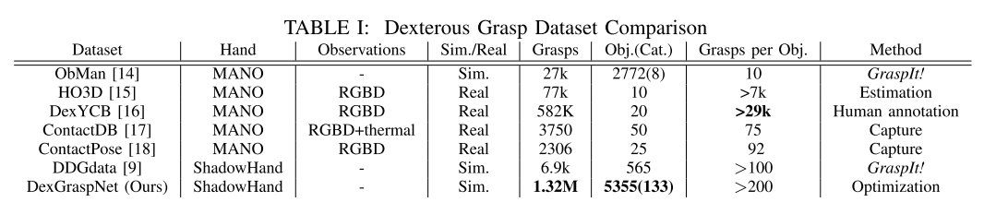
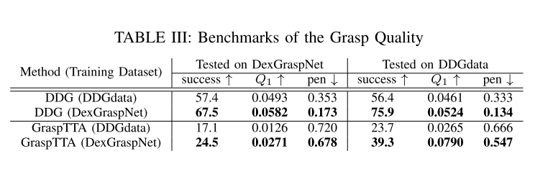
Part three
阅读文献分析——DexGraspNet数据集构建验证与规模
验证：
在 Isaac Gym + PhysX 中：按最终抓取参数初始化灵巧手，对接触链节施加小位移，使其主动压向物体，之后加入重力，在 6 个轴对齐方向的重力下分别测试，仿真 100 步后，如果仍保持接触，则认为稳定。此外，若最大穿透深度超过 0.1 cm，也视为失败，最终只有同时通过仿真验证和穿透验证的抓取才被保留。
规模：
相比 DDGdata：DDGdata：565个物体, 6.9k个抓取姿态
DexGraspNet：5355个物体, 132万个抓取姿态
而且，在 A100 上，优化 10000 个抓取，6000 步，仅需 74 分钟，其中约 18% 有效。对比原方法，生成 1.32M 有效抓取总共用了 950 GPU 小时，若用原算法，需要约 50000 GPU 小时。

Slide 32
PART FOUR
拟采用方法
04

Slide 33
Part four
拟采用方法
方法总体思路
本课题拟采用“文献综述 + 方法归纳 + 综合方案设计”的研究思路，在系统阅读代表性文献的基础上，总结灵巧手物体抓取生成的关键技术路线，并结合课程任务提出一个较为完整的分析框架。
从已有研究来看，灵巧手抓取生成通常需要同时解决三个问题：一是如何从视觉或点云中理解目标物体的几何形状，二是如何建立手与物体之间的抓取关系表示，三是如何保证生成结果在物理上合理、在执行上可行。UniDexGrasp++ 强调几何感知与泛化学习，D(R,O) Grasp强调统一的手–物体交互表示，DexGrasp Anything 强调物理约束的重要性，这些工作共同构成了本课题方法设计的主要参考。
因此，本课题将围绕“感知—表示—生成—约束”四个环节展开，构建一个适合课程汇报的轻量化方法框架，用于说明灵巧手抓取生成任务中各关键模块之间的关系。
2.技术路线图
输入: 物体点云数据
物体几何特征提取
手–物体交互表示建模
候选抓取姿态生成
物理约束筛选与修正
输出：可行抓取姿态

Slide 34
Part four
拟采用方法
3. 方法依据
UniDexGrasp++：提供几何感知和分阶段学习的思路。
D(R,O) Grasp：提供统一交互表示的思路。
DexGrasp Anything：提供物理约束驱动生成的思路。
DexGraspNet：提供数据集与评价基础。
4. 方法框架
本课题拟采用一个以几何理解、交互表示和物理约束为主线的综合方法框架。首先，通过物体点云获取目标物体的几何信息，分析其形状、尺度和局部结构特征；然后，以手–物体交互表示作为核心中间层，将“机器人手如何接近并包覆物体”这一过程用较统一的方式表达出来。
在此基础上，生成若干可能的抓取候选姿态，以体现灵巧手抓取的多样性和适应性；随后，再从接触合理性、穿透情况、自碰撞风险等角度对候选结果进行约束筛选和修正，从而输出更稳定、更可信的抓取姿态。
返回

Slide 35
PART FOUR
成员分工及工作安排
05

Slide 36
Part four
灵巧手物抓取生成
沈仕伟
韩育霖
王玉峰
聚焦近年前沿研究，深入解读参考文献中的四篇核心论文，对比不同方法的创新点、实验设计与性能表现；补充调研人机交互界面在抓取任务中的应用案例，为后续方案设计提供参考。
整合文献调研与算法设计成果，撰写不少于5000字的综述报告，确保逻辑清晰、引用规范；制作课题汇报PPT，提炼核心创新点与实验结论，准备答辩材料。
基于文献调研结果，对比现有先进方法，分析其在跨构型泛化、推理效率、物理约束处理等方面的优缺点；提出改进方向或新方法的技术路线，制定完整方案。

Slide 37
Part four
时间安排
第1-2周：文献调研与方案制定。完成文献收集与初步阅读，梳理灵巧手抓取生成的研究现状与技术瓶颈。
第3-5周：算法实现与实验验证。完成文献综述初稿，重点分析现有方法的优缺点；完成算法原型开发，实现抓取生成的核心模块；搭建仿真实验环境（如PyBullet、Isaac Gym），准备实验数据集。
第6周到期末答辩：整理实验数据，总结创新方案，形成答辩材料、PPT。

Slide 38
PART FIVE
扩展内容
06

Slide 39

Part five
数学与三维几何基础：
灵巧手抓取问题本质上是一个高维空间中的几何建模与优化问题。与平行夹爪仅需确定抓取中心、接近方向和夹爪开合宽度不同，灵巧手往往具有十几个到二十多个自由度，其抓取过程不仅涉及机械手整体在三维空间中的位姿变化，还涉及各手指关节的协同运动、接触点分布以及手-物之间的局部几何关系。因此，要对“抓取”进行精确建模，必须以三维空间的刚体运动理论、流形优化方法以及点云/曲面几何分析为基础。前者解决“手如何放到物体附近”的问题，后者解决“物体哪里适合抓、怎样接触更稳定”的问题。
刚体运动学与 SE(3) 群理论：在三维空间中，一个刚体的状态通常由位置与姿态两部分构成。位置描述刚体中心或参考点在空间中的平移，姿态描述刚体相对于参考坐标系的朝向。二者合起来称为刚体的位姿。在机器人抓取任务中，灵巧手掌心或手腕坐标系相对于物体坐标系的关系，就是一个典型的六自由度位姿问题。数学上，三维刚体运动通常表示为特殊欧氏群 SE(3)：

Slide 40
Part five
深度学习与3D视觉架构
PointNet / PointNet++：
使用多层感知机（MLP）独立提取每个点的特征，再通过最大池化（Max Pooling）聚合全局特征。PointNet++进一步引入了层级结构来捕捉局部几何细节。
扩散模型 (Diffusion Models)：
从随机噪声开始，通过逐步去噪生成符合物理约束的抓取姿态。能够生成多样化的抓取策略（例如抓杯子可以抓杯身也可以抓把手）。相比传统的回归方法，扩散模型能覆盖多模态解空间，避免陷入局部最优。
变分自编码器 (VAE)：
用于压缩高维的灵巧手关节角数据，在低维空间进行规划，再解码回高维空间，提高计算效率。

Slide 41
Part five
仿真平台与物理引擎（实验环境）
NVIDIA Isaac Gym：基于GPU并行加速。它可以在一块显卡上同时运行数千个仿真环境。Isaac Gym允许一次性生成成千上万种不同的抓取姿态并并行验证其稳定性，将训练时间从几天缩短到几小时。它是目前强化学习训练灵巧手的首选。
PyBullet：轻量级，Python接口友好，内置快速碰撞检测， 适合做初步的算法验证和可视化。很多经典抓取数据集（如Dex-Net的部分数据）都是基于类似物理引擎生成的。它计算速度快，适合做几何层面的抓取筛选。

Slide 42
Part five
什么是灵巧手？
不是简单的工业机械爪（只能开合），而是模仿人类手部结构和功能的末端执行器。它通常具有多指（3-5指）、多关节（10个以上自由度），能够像人手一样完成精细操作（如转笔、拿鸡蛋、使用工具）。是具身智能最关键的部件之一。没有灵巧手，机器人只能“推”或“吸”物体，无法真正融入人类环境进行复杂作业。
常用型号：
Shadow Hand：灵巧手界的“劳斯莱斯”。它拥有极高的自由度（通常20+），采用腱绳驱动，结构最接近人手。是学术界最常用的验证平台，很多经典论文（如DexNet的部分实验）都是基于它进行的。
Barrett Hand (BH8-280)：经典的三指灵巧手。虽然自由度不如五指手，但结构坚固，控制相对简单。

Slide 43
感谢指正与批评
小组成员(汇报顺序)：沈仕伟、王玉峰、韩育霖
汇报小组：第三组
2026.4.8

